Slide 1

სამყაროს ისტორია
თამარ ზაქარეიშვილი
თსუ

Slide 2
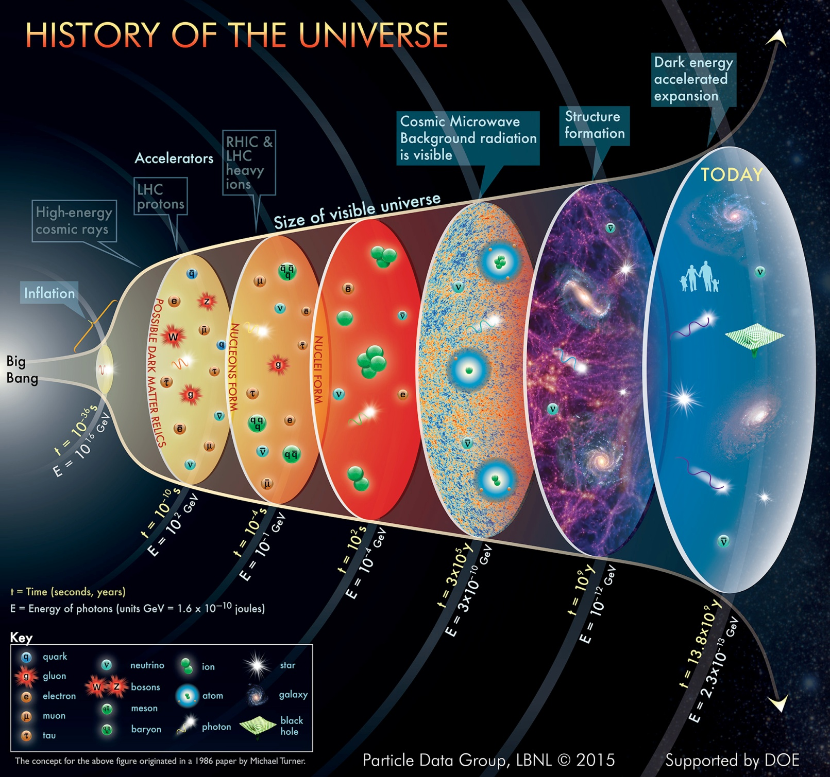
სამყაროს ისტორია

Slide 3
შესავალი
დღესდღეობით სამყაროს ძირითადად ამოძრავებს კოსმოლოგიურ მუდმივა, ხოლო რადიაცია უმნიშვნელოა.
იყო დრო, როდესაც სამყაროში რადიაცია დომინირებდა, იყო დრო, როდესაც მატერია დომინირებდა, და ახლა მალე გახდება Λ დომინირებადი.
სამყაროს ისტორიის მოდელი მიღებული იქნა ახლანდელი მდგომარეობის ექსტრაპოლაციით და დაკვირვების შედეგან მიღებული ცვლადების ჩასმით. ამით ჩვენ მოვძებნეთ საკმაოდ მძლავრი მოდელი, როდესაც იგი დაახლოებით 10⁻⁵ წამის ტოლი იყო.
უფრო უკან დროში წასვლა სირთულეებთანაა დაკავშირებული, რადგან ამაჩქარებლებში მეტი ადრინდელი ფიზიკის დაკვირვება არ შეგვიძლია, ნაწილაკების სიჩქარეები საკმაოდ იზრდება.

Slide 4
სამყაროს ისტორია
  ძალიან ადრეული სამყარო (10⁻¹⁴s, ტემპერეატურა >10 TeV/kB).
    ეს არის ერა სადაც ჰიპოთეტური პროცესები მიდის, როგორიცაა ბარიონების ასიმეტრია ან ინფლაცია.
  ადრეული სამყარო (∼ 10⁻¹⁵− 1 s, ტემპერატურა 200 MeV/kB).
    კვარკ-გლუონური გარდაქმნა: თავისუფალი კვარკები და გლუონები დატყვევდებიან ბარიონებსა და მეზონებში. ამ ერაში სამყარო ცხელი პლაზმაა სადაც ბევრი ნაწილაკის ერთობლიობა (ელექტრონები, ნეიტრონები, ფოტონები, ბარიონები) არიან თერმულ წონასწორობაში ერთნაბეთთან. როგორც კი კონკრეტულ ნაწილაკებს შორის ურთიერთქმედების სისწრაფის (rate)შებრუნებული სიდიდე გადააჭარბებს დამახასიათებელ სამყაროს დროის შკალას 1/H(t), შესაბამისი ნაწილაკები იყინება და რჩება როგორც თერმული რელიქტი არეული სამყაროდან. ∼ 0.5 MeV/kB ტემპერატურაზე მხოლოდ ელექტრონები, ფოტონები და ნეიტრონები რჩება პრაზმაში.

Slide 5
სამყაროს ისტორია
ნუკლეოსინთეზი (∼ 3−5 min, ტემპ. ∼ 0.05 MeV/kB)
  ბირთვული რეაქციები ირთვება, თავისუფალი პროტონები და ნეიტრონები ქმნიან ჰელიუმს და სხვა მსუბუქ ელემენტებს.
მატერიის და გამოსხივების წონასწორობა (∼ 60, 000 yr).
  ეს ის ეპოქაა როდესაც მატერიის ენერგიის სიმკვრივე და რადიაცია ერთმანეთს უტოლდებაამ ეპოქამდე სამყაროში რადიაცია დომინირებდა, ხოლო შემდეგ უკვე მატერია.
რეკომბინაცია( ∼ 380, 000 yr).
  ელექტრონები და პროტონები ქმნიან ატომს. სამყარო ხდება გამჭვირვალე და CMB(cosmic microwave background) გამონთავისუფლდება როგორც კოსმოსური რელიქტი.
სტრუქტურის ფორმირება(∼ 0.1 − 13.8 Gyr).
  მცირე ფლუნქტუაციები მატერიის განაწილებაში იზრდება და გრავიტაციის ძალით ფორმირდება დიდი სტრუქტურები.

Slide 6
სამყაროს ისტორია
ვიცით რომ იდეალური სითხე შემდეგ მდგომარეობის განტოლებას აკმაყოფილებს:
p = wρ
გავიხსენოთ რომელი w-ს მნიშვნელობები აღწერს სამყაროს განვითარების სხვადასხვა ეპოქას.
დაშვება რომ
w =1/3
სამართლიანია სითხეებისთბის რადიაციის და/ან ულტრა-რელატივისტური მატერიისას (T ≫ m). ეს ეპოქა მნიშვნელოვანია ცხელი დიდი აფეთქების თეორიის დასაწყისში, როდესაც სამყარო შედგებოდა ფოტონებისაგან, ნეიტრინოებისაგან და სხვა მძიმე ნაწილაკებისაგან რომელთაც ჰქონდათ ძალიან დიდი კინეტიკური ენერგია.
Note: in these plots SUSY is normalized to SM tt cross section

Slide 7
სამყაროს ისტორია
სამყაროს ტემპერატურის დაცემის შემდეგ ზოგი მძიმე ნაწილაკი დაიშალა, ზოგი გადარჩა (პროტონები, ნეიტრონები, ელექტრონები) რომელთა მასები დომინირებდა რადიაციის კომპონენტებზე (ფოტონი, ნეიტრინო) წონასწორობის ეპოქაში
ρ_{R} = ρ_{M}
წონაწორობის ექოქიდან z ∼ ½ მდე (until recent e-folds of expansion ) მატერიის კომპონენტები ეფექტურად წნევას არ ქმნიდნენ გაფართოებაზე, შესაბამიად მიღებულია მტვრით სავსე მოდელი, როცა
w=0
ახასიათებს სამყაროს ინტერვალში
½<z<3200
მაშინ მტვრის მდგომარეობის განტოლება იქნება CDM-ის დამახასიათებელი.

Slide 8
სამყაროს ისტორია
z ∼ ½ დან დღემდე სამყარო აჩქარებით ფართოვდება შემდეგი მდგომარეობის განტოლებით
w=-1,
რაღაც მუდმივი ენერგიის გამო რომელიც გამოწვეულია კოსმოლოგიური კონსტანტის მიერ,
Λ = 8πGρ = const .
კოსმოლოგიური კონსტანტა ინფლაციური ამონახსნის ზოგადი ფაქტორია. გაფართოების დეტალები დღესაც უცნობია და შეიძლება იგი გამოწვეულია რაღაც ახალი ფუნდამენტური ველისა რომელიც ეფერქტურ Λ(t) ∼ const -ს გვაძლევს.

Slide 9
გმადლობთ!

